Slide 1



TIẾNG VIỆT 1

Slide 2

Nhận biết
1
ưng
ông
Những bông hồng rung rinh trong gió.
ông
ung
ong

Slide 3


Bài
61
ong ông ung ưng
Notes:
Tác giả bộ ppt Toán + TV1: Phan Thị Linh – Đà Nẵng
Sđt lh: 0916.604.268
+ Zalo: 0916.604.268
+ Facebook cá nhân: https://www.facebook.com/nhilinh.phan/
+ Nhóm chia sẻ tài liệu: https://www.facebook.com/groups/443096903751589
Hãy liên hệ chính chủ sản phẩm để được hỗ trợ và đồng hành trong suốt năm học nhé!

Slide 4
Đọc
2
ng
ng
ng
ng
o
ô
ong
ông
ung
u
ưng
ư
tr
ong
trong

Slide 5
GHÉP TIẾNG
Notes:
Tác giả bộ ppt Toán + TV1: Phan Thị Linh – Đà Nẵng
Sđt lh: 0916.604.268
+ Zalo: 0916.604.268
+ Facebook cá nhân: https://www.facebook.com/nhilinh.phan/
+ Nhóm chia sẻ tài liệu: https://www.facebook.com/groups/443096903751589
Hãy liên hệ chính chủ sản phẩm để được hỗ trợ và đồng hành trong suốt năm học nhé!

Slide 6
ong
ong
ông
ông
dòng
võng
bổng
cộng
ung
ung
ưng
ưng
thúng
vũng
đựng
hửng

Slide 7
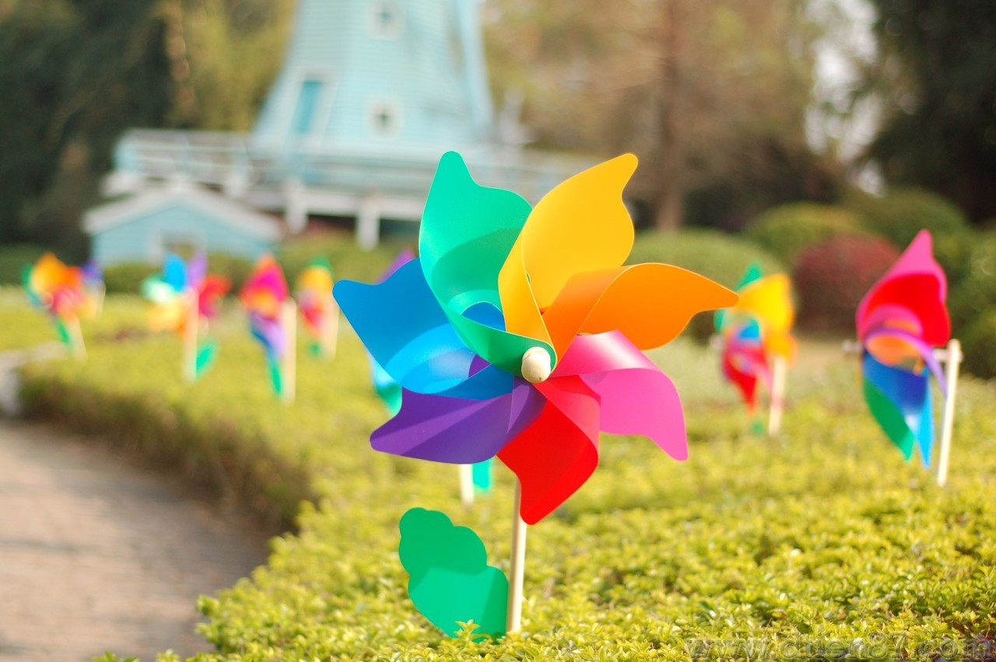
ong
ong
chong chóng
Notes:
Hay còn gọi là CHIM ĐA ĐA

Slide 8

ông
bông súng
ung
Notes:
Chênh lệch về độ tuổi và cao thấp

Slide 9
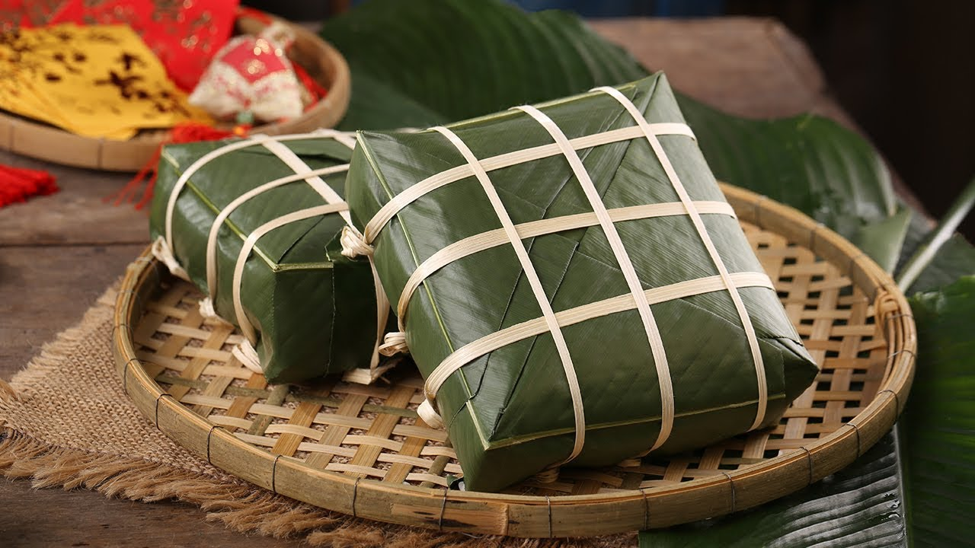
ưng
bánh chưng

Slide 10


chong chóng
bông súng
bánh chưng

Slide 11
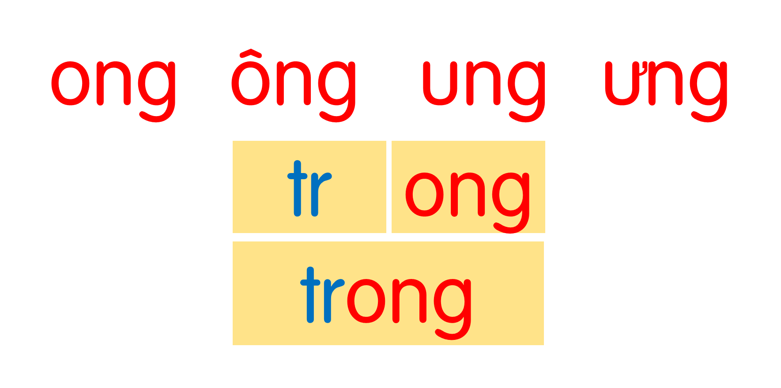
dòng
võng
bổng
cộng
thúng
vũng
đựng
hửng
chong chóng
bông súng
bánh chưng
Notes:
Ôn lại

Slide 12
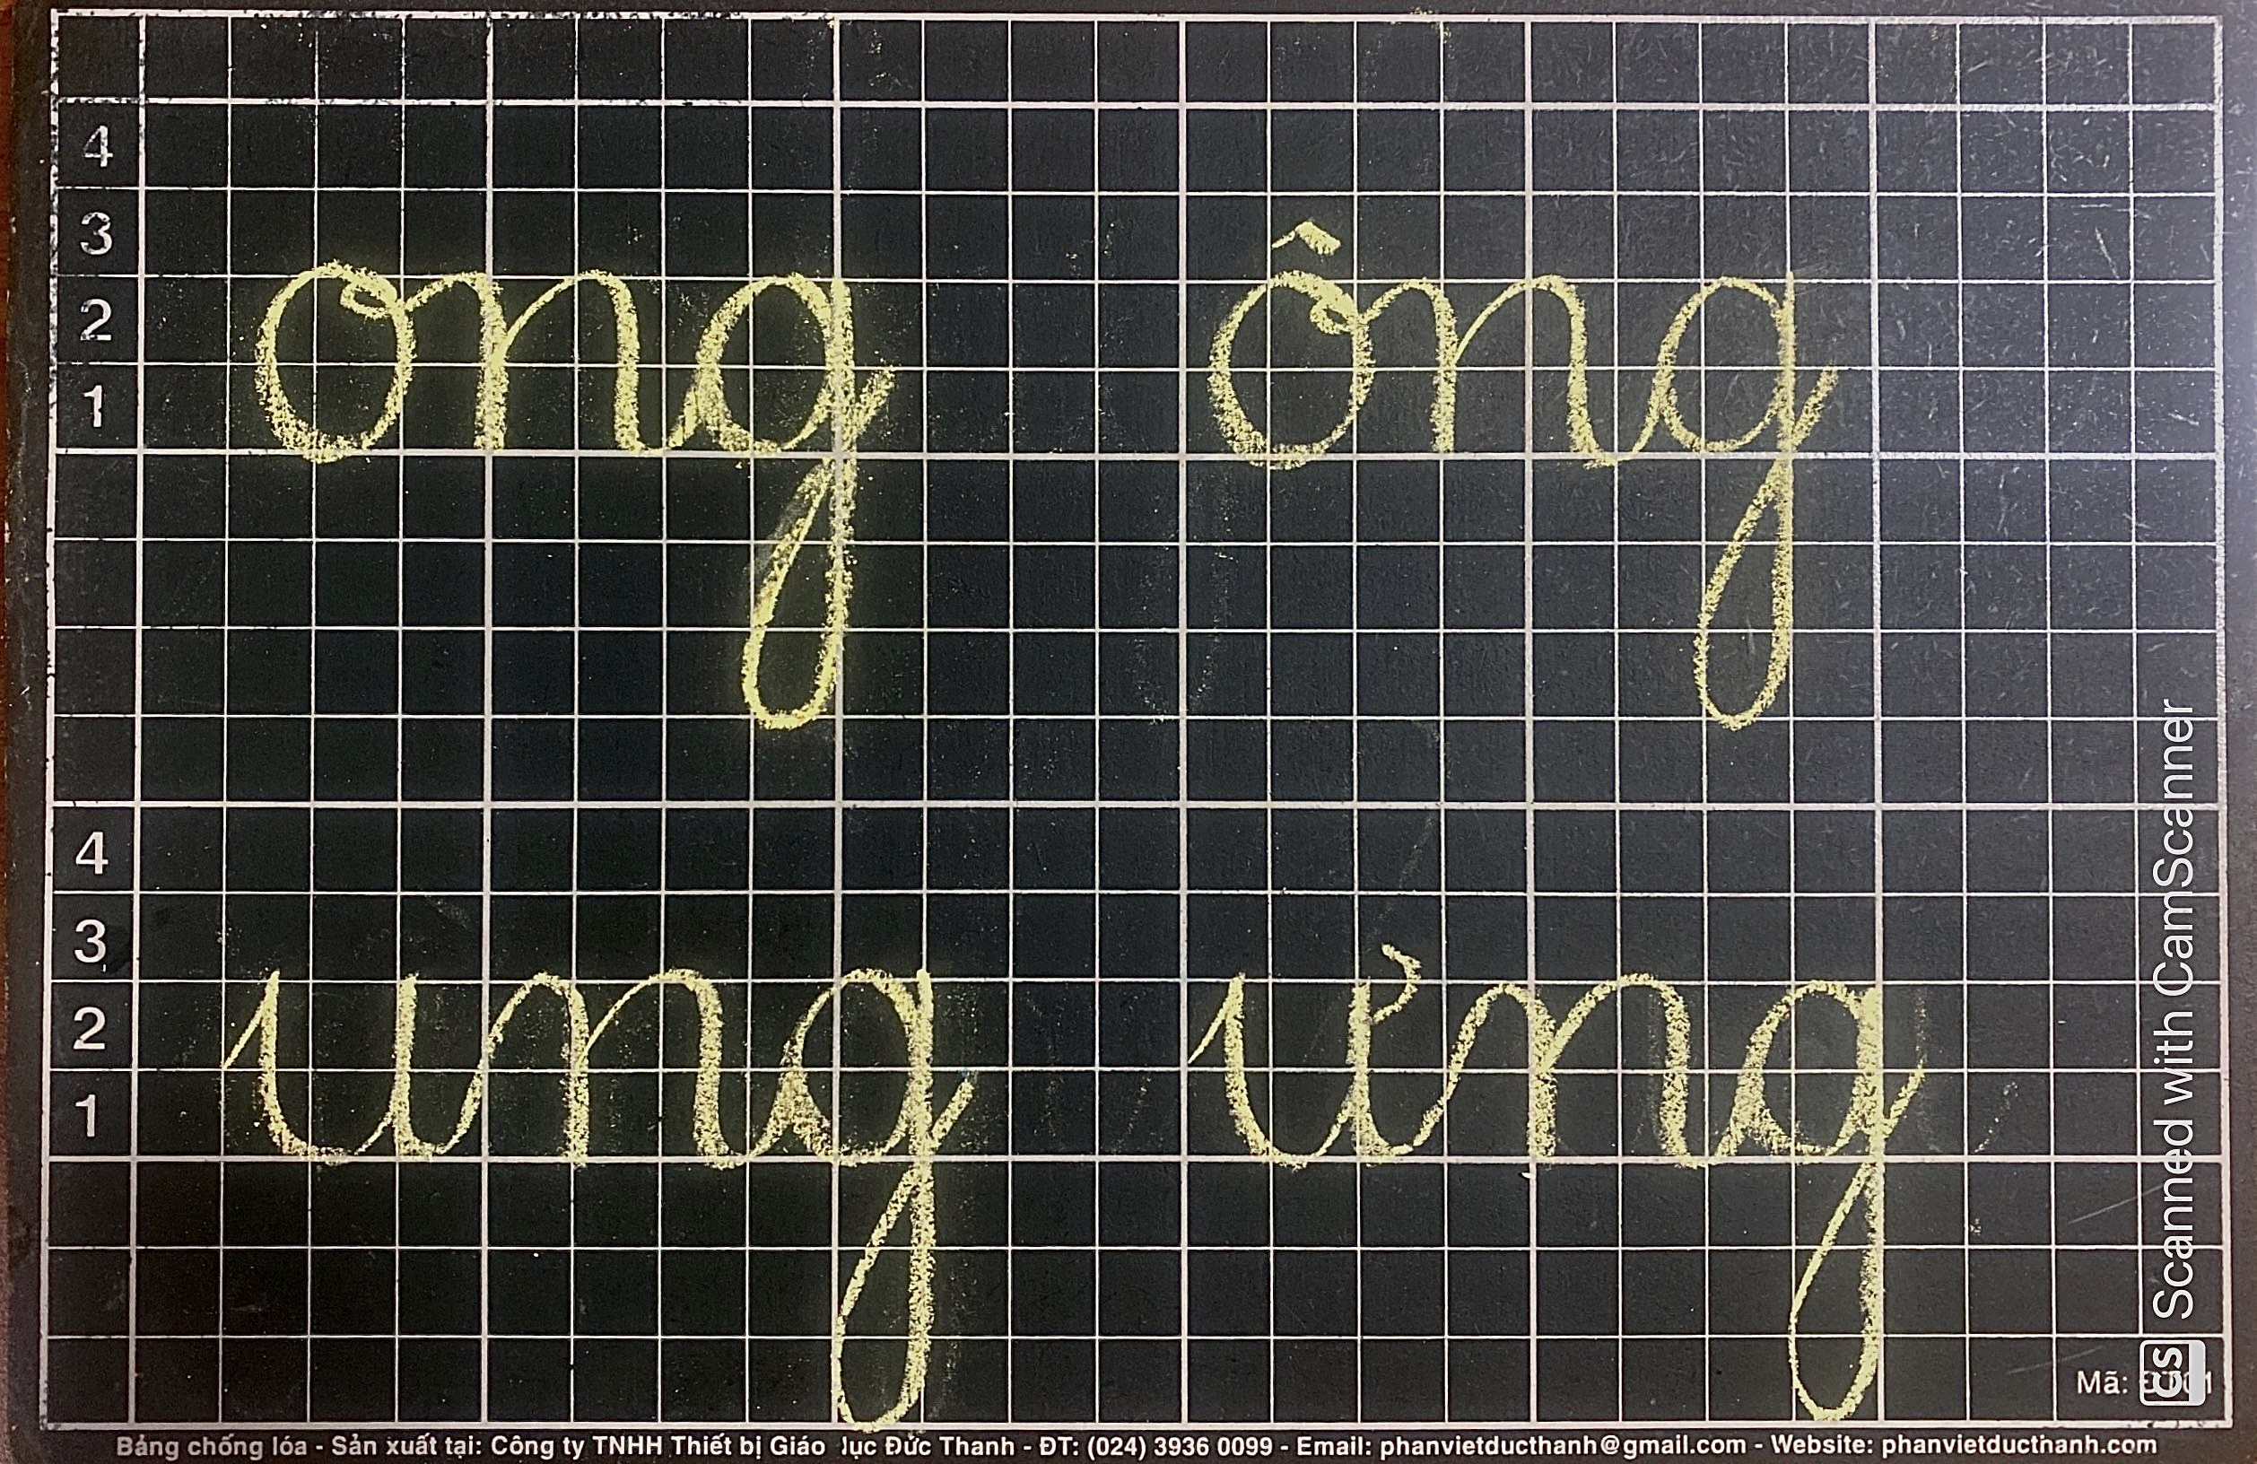

Slide 13
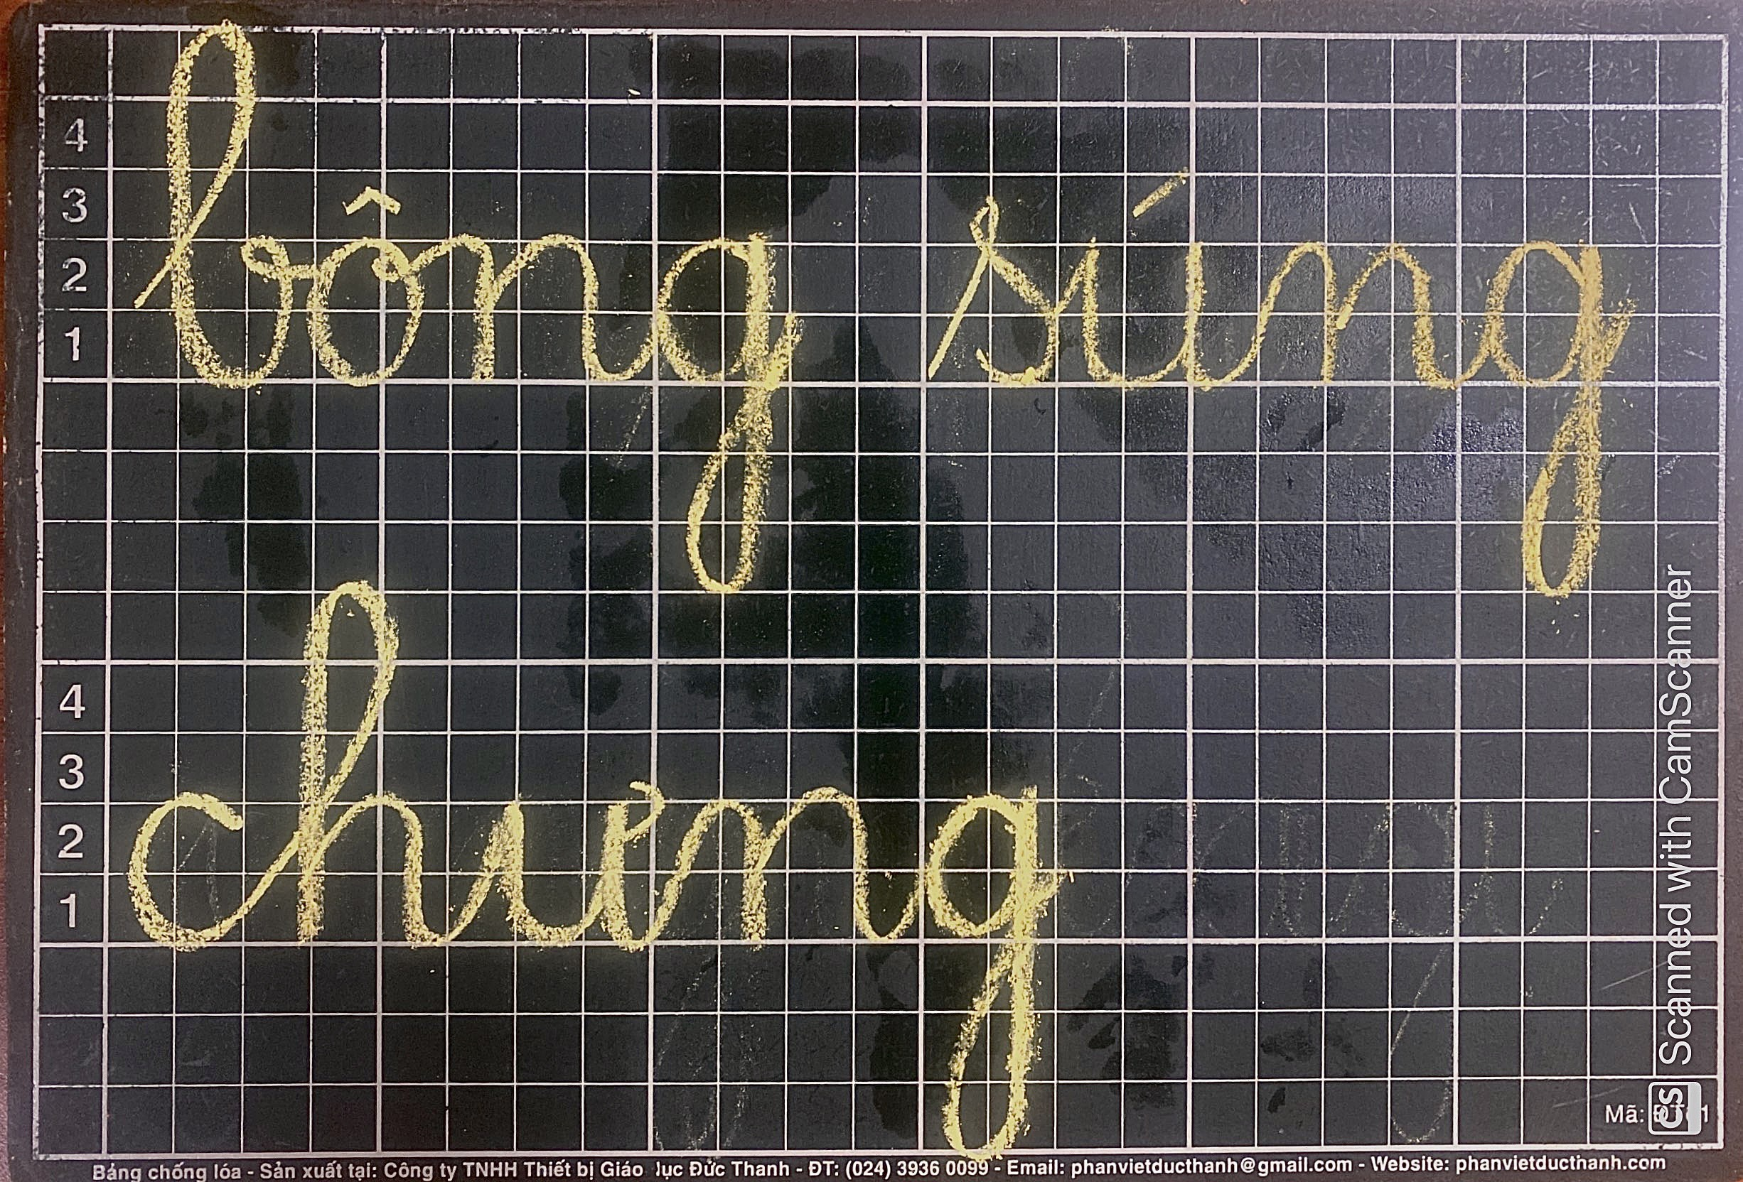

Slide 14


Slide 15
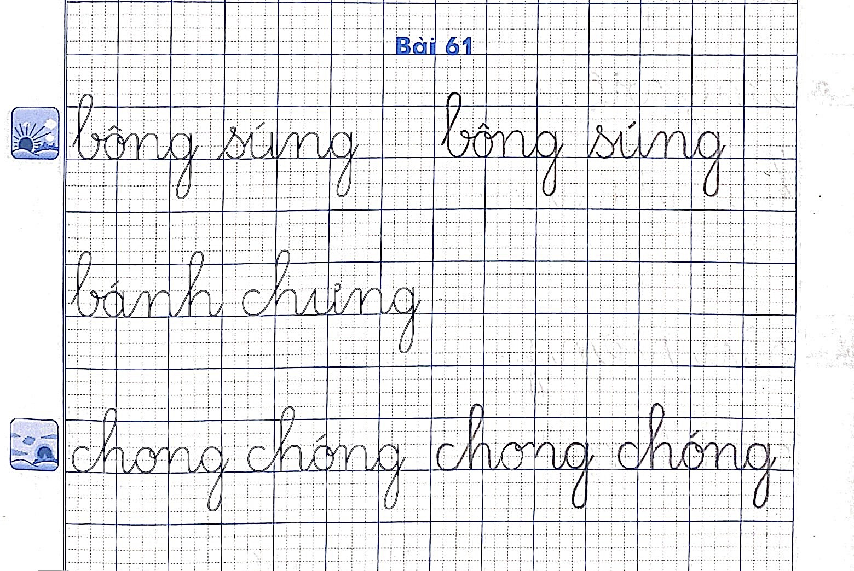
4
Viết vở

Slide 16
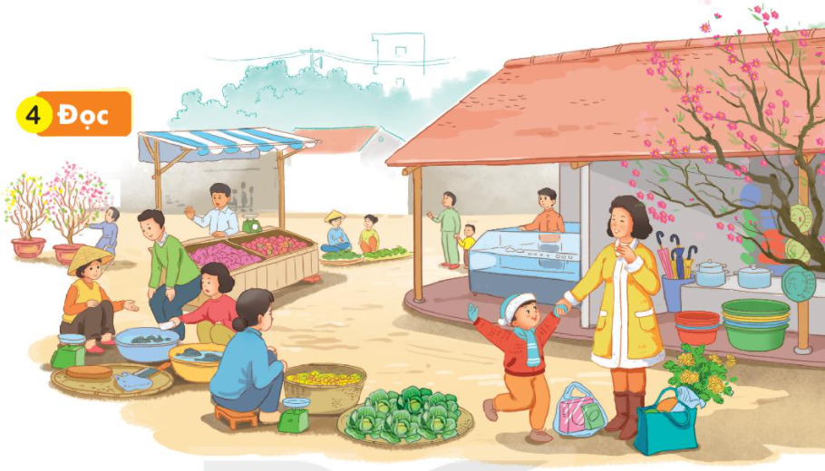
Đọc
5
Nam theo mẹ đi chợ. Chợ đông vui và bán đủ thứ. Ngay từ cổng là những hàng đồ dùng gia đình. Bên trong là hàng rau, thịt và cá. Nam thích lắm vì lần đầu cùng mẹ đi chợ.

Slide 17
ông
Nam theo mẹ đi chợ. Chợ đông vui và bán đủ thứ. Ngay từ cổng là những hàng đồ dùng gia đình. Bên trong là hàng rau, thịt và cá. Nam thích lắm vì lần đầu cùng mẹ đi chợ.
ông
ưng
ung
ong
ung

Slide 18
Nam theo mẹ đi chợ. Chợ đông vui và bán đủ thứ. Ngay từ cổng là những hàng đồ dùng gia đình. Bên trong là hàng rau, thịt và cá. Nam thích lắm vì lần đầu cùng mẹ đi chợ.
Nam theo mẹ đi đâu?
Chợ có đặc điểm gì?
Nam thấy những hàng gì ở chợ?
Nam cảm thấy như thế nào khi lần đầu cùng mẹ đi chợ?

Slide 19
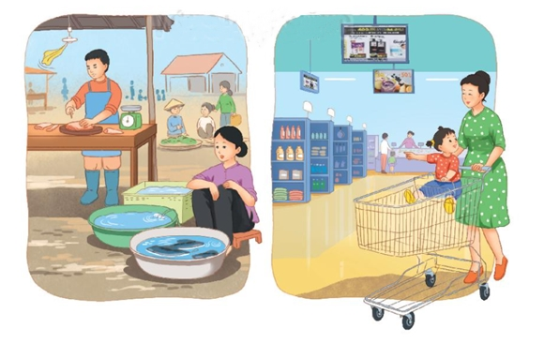
Nói
6
Chợ và siêu thị

Slide 20
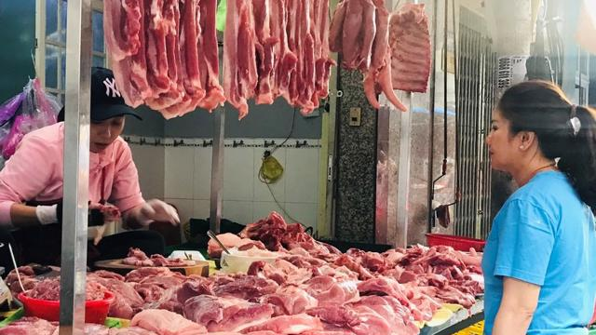
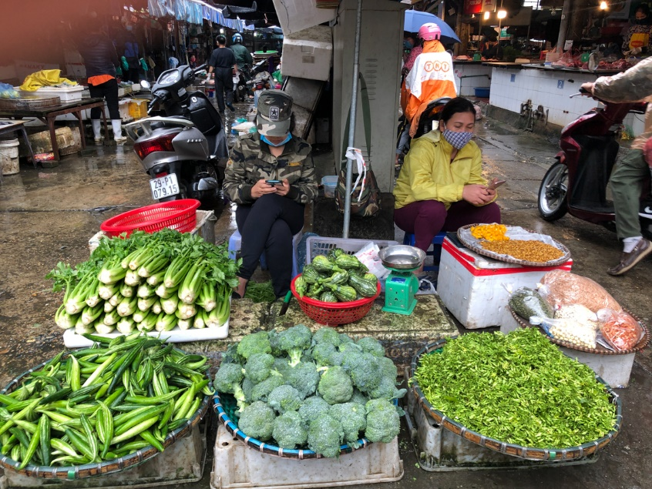
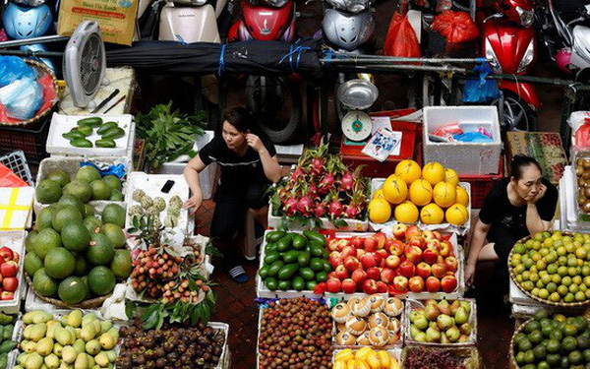
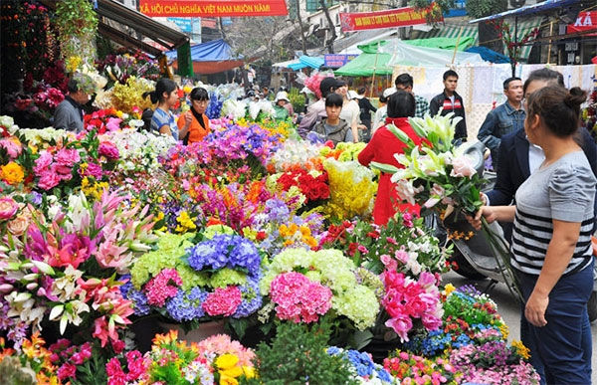

Slide 21
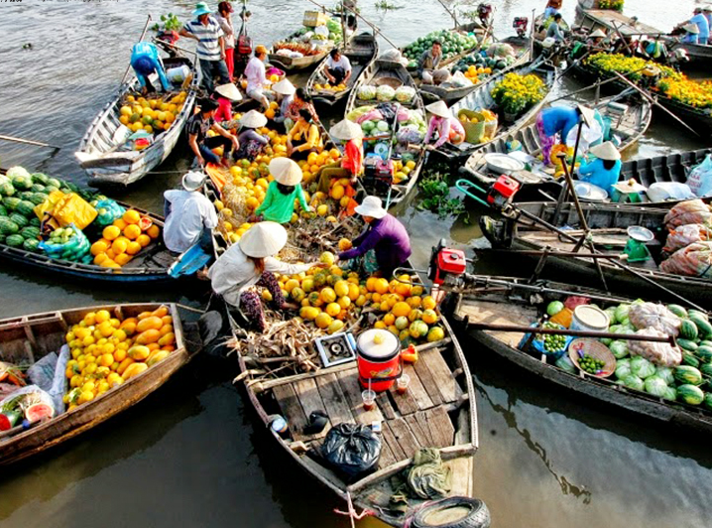
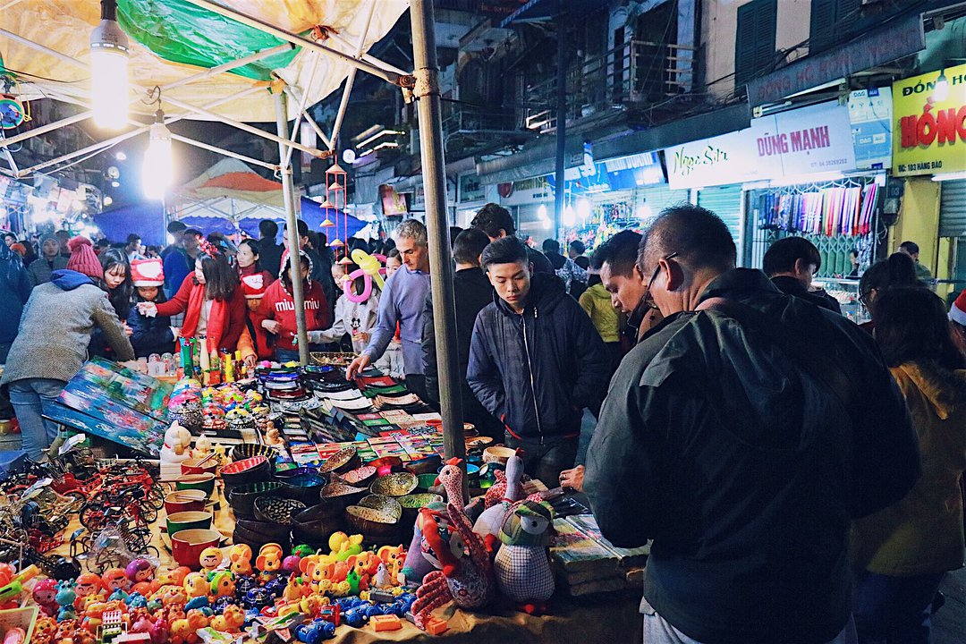

Slide 22
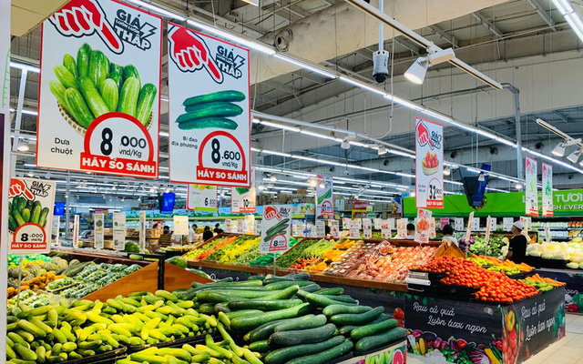
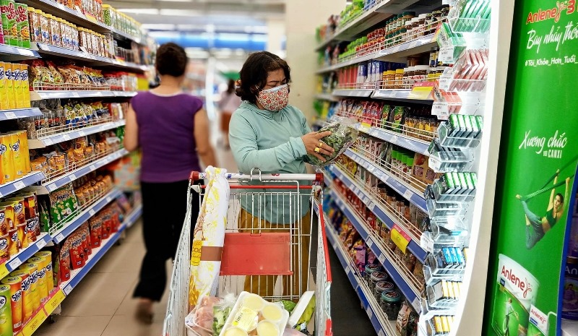
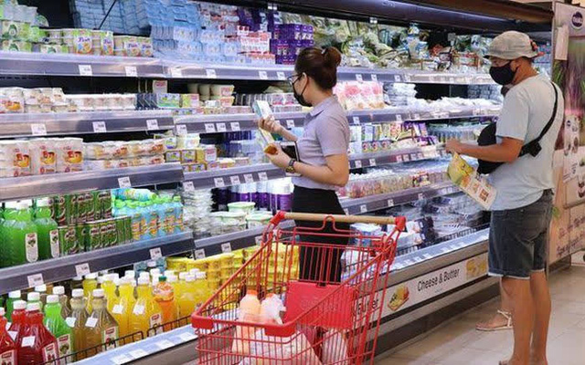

Slide 23
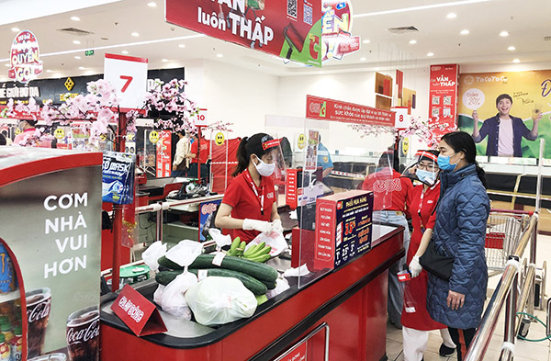

Slide 24
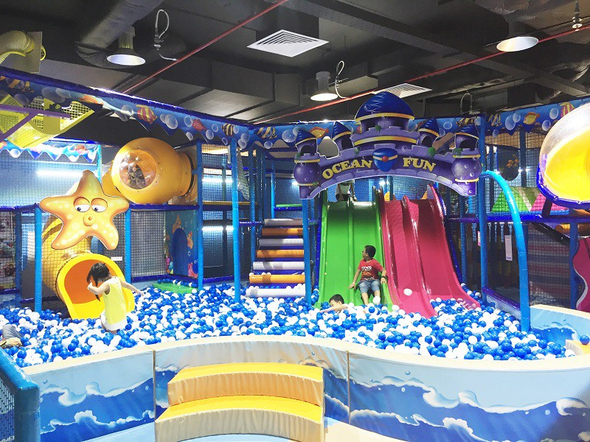
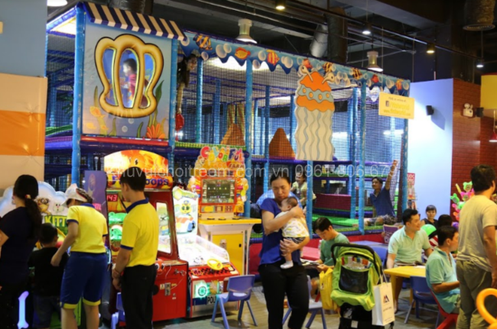

Slide 25


Slide 26

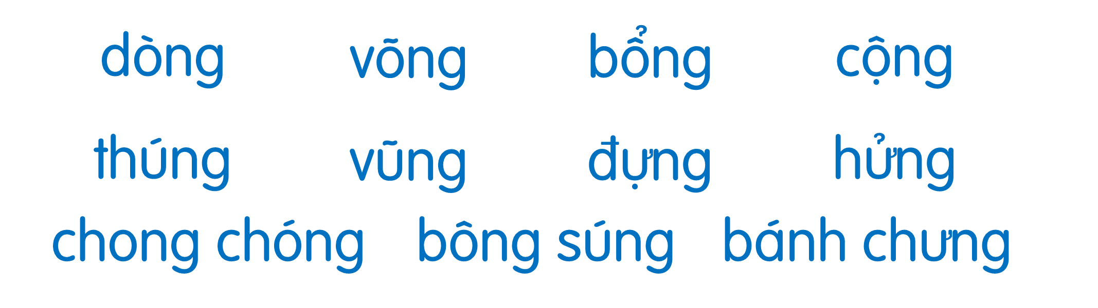
Nam theo mẹ đi chợ. Chợ đông vui và bán đủ thứ. Ngay từ cổng là những hàng đồ dùng gia đình. Bên trong là hàng rau, thịt và cá. Nam thích lắm vì lần đầu cùng mẹ đi chợ.

